Slide 1

TRƯỜNG TIỂU HỌC GIA THỤY
TIN HỌC 4
GV Trịnh Thị Thanh Dung

Slide 2
CHỦ ĐỀ 1: KHÁM PHÁ MÁY TÍNH
BÀI 1: NHỮNG GÌ EM ĐÃ BIẾT (T2)
Mục tiêu:
- Ôn tập các kiến thức, kĩ năng đã học về máy tính, thư mục, thư mục con.

Slide 3
NỘI DUNG
A. HOẠT ĐỘNG THỰC HÀNH
B. HOẠT ĐỘNG ỨNG DỤNG MỞ RỘNG

Slide 4
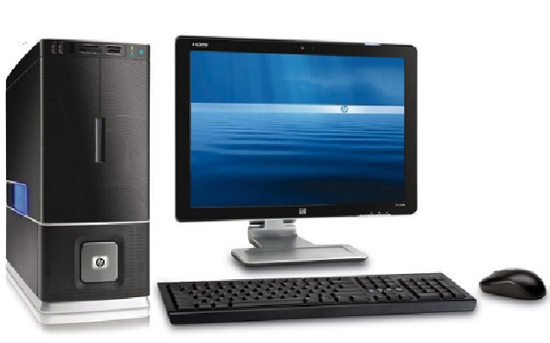
A. HOẠT ĐỘNG KHỞI ĐỘNG, KẾT NỐI
1. Các bộ phận của máy tính
a) Điền tên các bộ phận chính của máy tính để bàn vào chỗ chấm(…)
…………………
Màn hình
…………………
Con chuột
…………………
Thân máy
…………………
Bàn phím

Slide 5
A. HOẠT ĐỘNG THỰC HÀNH
2. Tạo thư mục LOP4A
Ôn lại kiến thức đã học
Câu hỏi: Mời các em nêu lại các bước tạo thư mục?

Slide 6
A. HOẠT ĐỘNG THỰC HÀNH
2. Tạo thư mục LOP4A
Câu 2. Mời các em nêu lại các bước tạo thư mục?
B1: Nhấn chuột phải chọn New chọn Folder
B2: Gõ tên thư mục Rồi nhấn Enter.

Slide 7
A. HOẠT ĐỘNG THỰC HÀNH
3. Trao đổi với bạn, thực hiện các yêu cầu sau:
Trên màn hình nền, tạo thư mục KHOILOP4.
Tạo thư mục con của thư mục KHOILOP4 có tên lớp em (ví dụ LOP4A,…).
Trong thư mục lớp em, tạo thư mục con có tên em và tên 10 bạn trong lớp.
Đọc thông tin trong hình rồi điền từ còn thiếu vào chỗ (…) để được câu đúng.

Slide 8
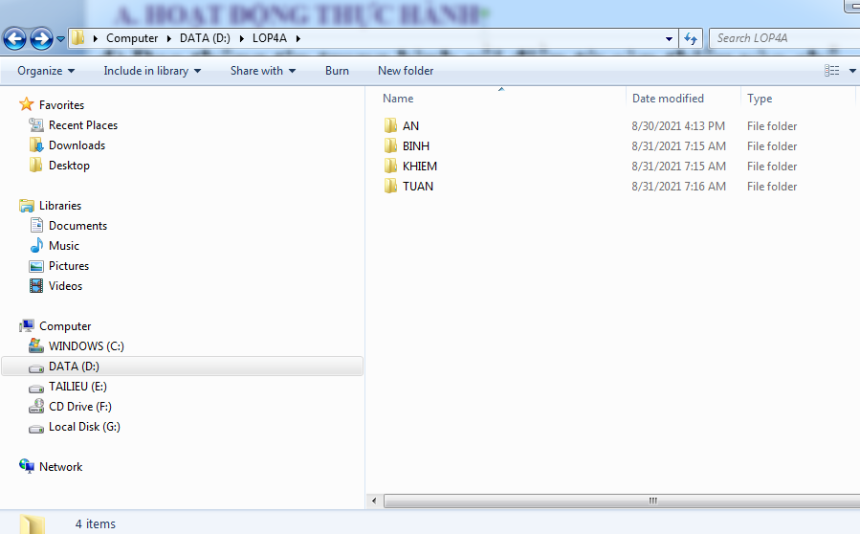
d) Đọc thông tin trong hình rồi điền từ còn thiếu vào chỗ (…) để được câu đúng
Tên thư mục LOP4A trên thanh địa chỉ.
Thư mục AN là thư mục con của thư mục LOP4A.
LOP4A
Thư mục …………………đang mở.
Thư mục AN là ……………….....của thư mục LOP4A.
Thư mục LOP4A có các thư mục con là: AN,……….., ….…….. và……..
Thư mục con
BINH
KHIEM
TUAN

Slide 9
B. HOẠT ĐỘNG ỨNG DỤNG, MỞ RỘNG
Mở thư mục có tên lớp em đã tạo ở hoạt động 3b. Tạo thư mục LAN là thư mục con của thư mục có tên lớp em theo cách sau :
- Mở thư mục tên lớp em ;
- Nháy chọn New folder ;
- Gõ tên thư mục là LAN rồi bấm Enter.

Slide 10
Nháy chọn New folder

Slide 11



CHỦ ĐỀ 1: KHÁM PHÁ MÁY TÍNH
BÀI 1: NHỮNG GÌ EM ĐÃ BIẾT
EM CẦN GHI NHỚ
Máy tính có bốn bộ phận chính: thân máy, màn hình, bàn phím và chuột.
Thư mục là nơi lưu trữ thông tin.
Tạo các thư mục khoa học và hợp lí sẽ giúp các em tìm kiếm thông tin trở nên dễ dàng và nhanh chóng.

Slide 12

Thân ái chào tạm biệt!

